Slide 1
Święta Bożego Narodzenia

Slide 2
Wigilia i Święta Bożego Narodzenia
Boże Narodzenie obchodzone jest 25 grudnia, to czas w którym na świat przychodzi Bóg w postaci Dzieciątka Jezus. To święto zakorzeniło się jako wyjątkowy czas dla rodziny. Wszyscy spotykają się przy jednym stole, zapominając stare żale i niesnaski, składają sobie życzenia na nadchodzący rok. Wigilia to dzień, w którym na nowo odżywają polskie obrzędy i zwyczaje, w którym polska tradycja świąteczna jest tak silna, że nie sposób ją ominąć.

Slide 3
Wieczerza wigilijna
Po przeczytaniu fragmentu z Ewangelii o narodzeniu Jezusa i podzieleniu się opłatkiem wszyscy zasiadają do wieczerzy wigilijnej, na którą składają się potrawy określane przez tradycje regionalne i rodzinne. Niektóre rodziny uznają, że powinno podawać się 12 dań, gdyż tylu było uczniów Jezusa – apostołów. Najczęstszymi potrawami podczas wieczerzy wigilijnej są: barszcz z uszkami, zupa grzybowa, karp, sos grzybowy i pierogi. W tradycji zapisało się również unikanie potraw mięsnych tego dnia.

Slide 4
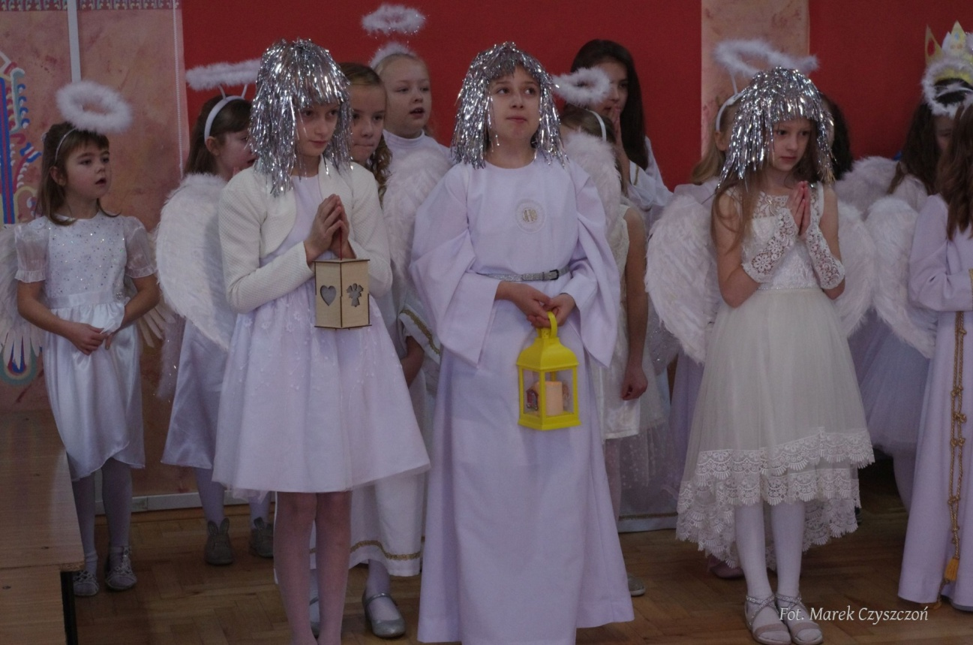
Jasełka w naszej szkole
W naszej szkole co roku odbywają się jasełka, czyli przedstawienie dotyczące narodzin Jezusa Chrystusa.

Slide 12
Samorząd Uczniowski
W imieniu Samorządu Uczniowskiego chciałabym złożyć serdeczne życzenia Dyrekcji, Nauczycielom oraz wszystkim Uczniom naszej szkoły. Nadchodzące Święta Bożego Narodzenia niosą ze sobą wiele radości oraz refleksji dotyczących minionego okresu i planów na nadchodzący Nowy Rok. W tym wyjątkowym czasie chcę życzyć przedstawicielom całej społeczności szkolnej wiele zadowolenia i sukcesów z podjętych wyzwań.
Tatiana Bryja

